Slide 1
Системы контроля версий (VCS)

Slide 2
Система контроля версий – специальная программа, которая отслеживает изменения файлов
Локальная
Централизованная
Распределённая

Slide 3

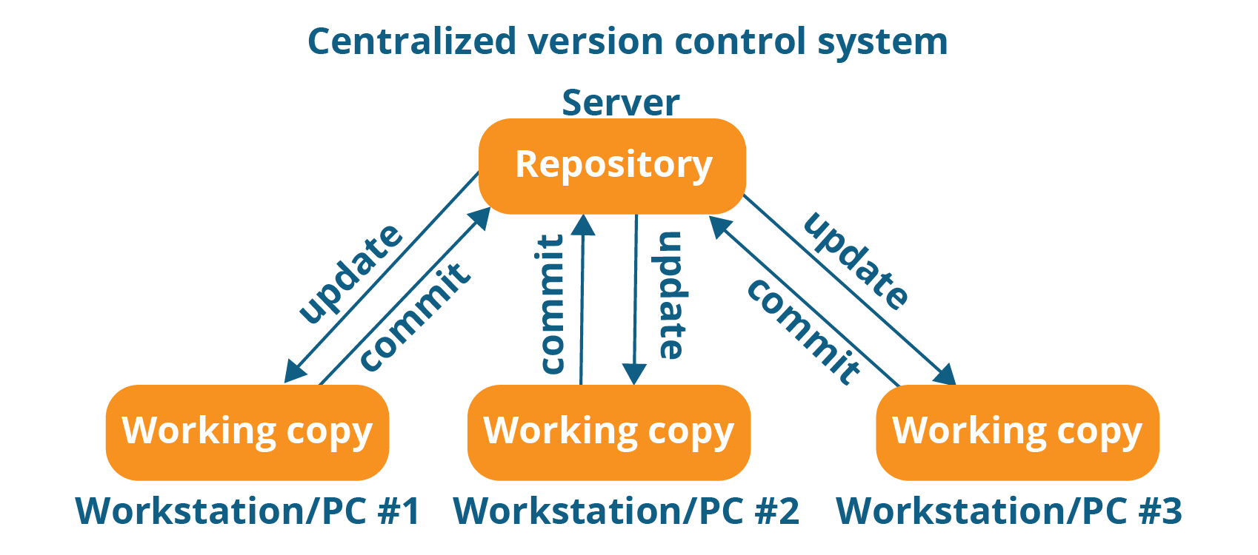
Централизованная система

Slide 4
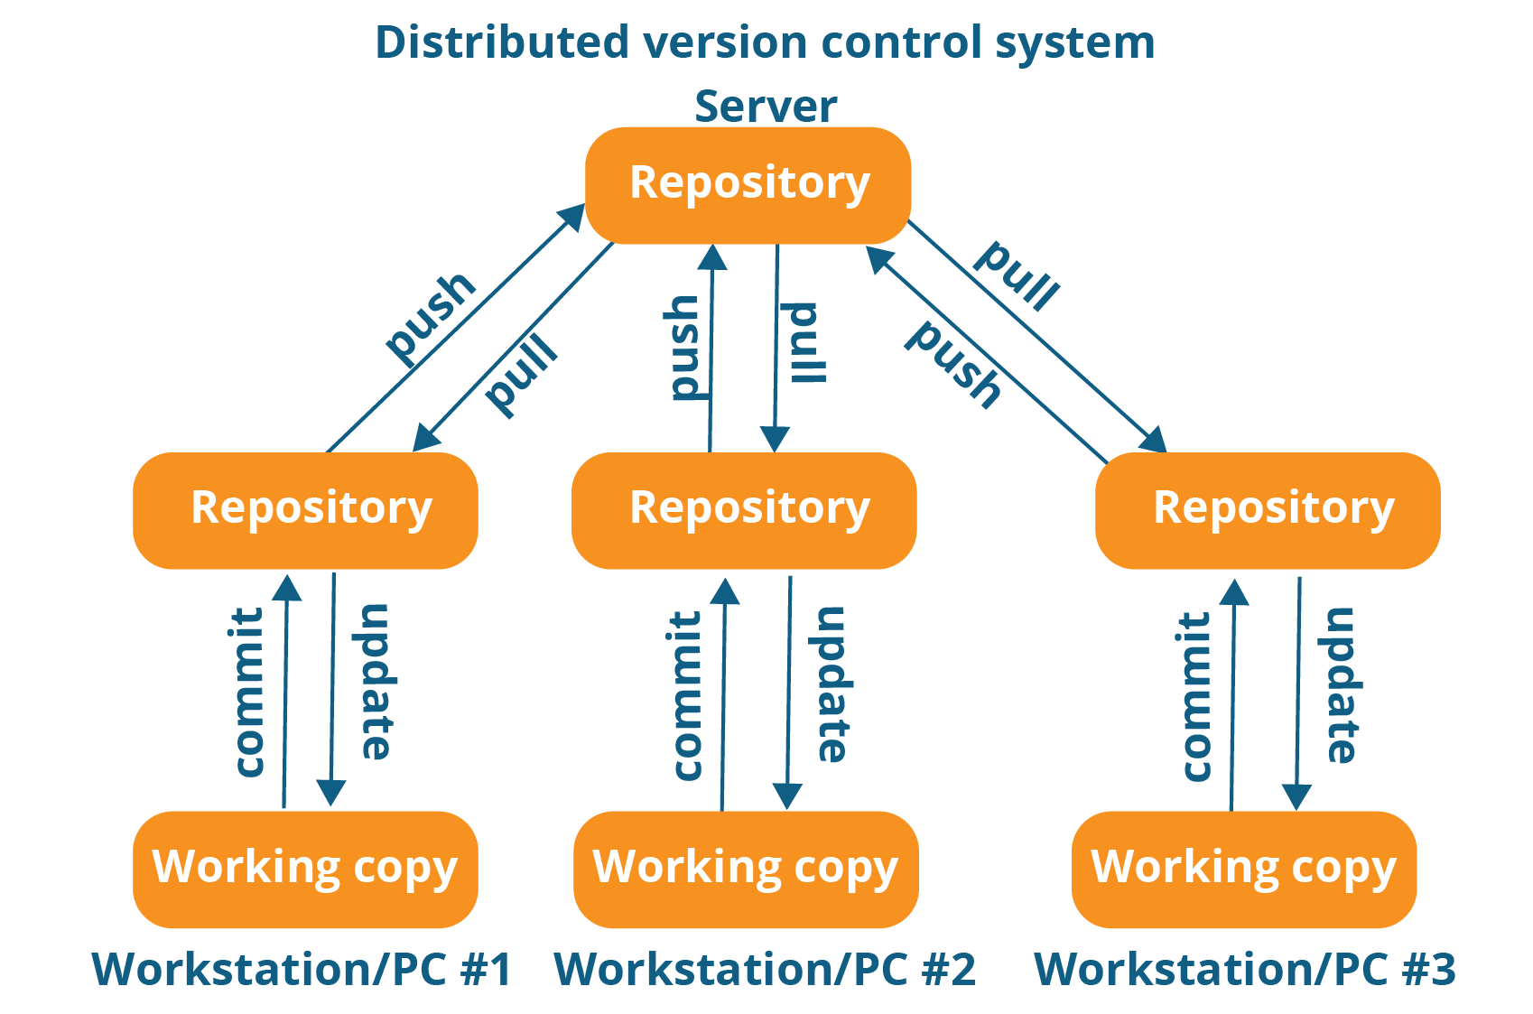
Распределённая система

Slide 5
Git – наиболее распостранённая система контроля версий
Распределённый
Поддерживает нелинейную разработку
Быстрый и расширяемый

Slide 6
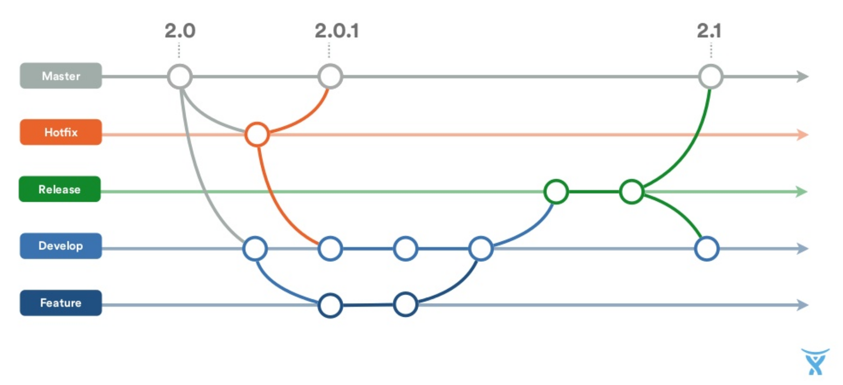
Git Flow

Slide 7

GitHub

Slide 8
GitHub Flow - https://guides.github.com/introduction/flow/

